Slide 1
PythonAnywhere 배포 방법

Slide 2
.gitignore 파일 만들기
아래 내용 작성
*.pyc *~ /venv __pycache__ db.sqlite3 .DS_Store # macOS만 작성

Slide 3
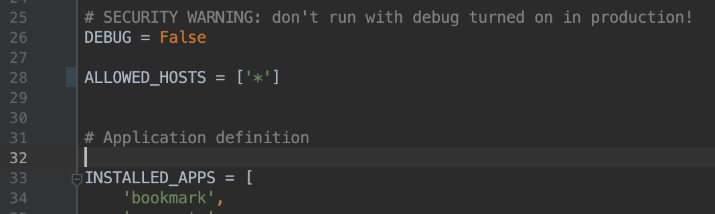
config / settings.py 수정

Slide 4
완성된 프로젝트 의존성 목록 만들기
pip freeze > requirements.txt

Slide 5
Github - Create a new repository
Repository 이름만 작성 후 생성
프로젝트 폴더 경로에서 아래 실행
git init
git add -A .
git commit -m "First commit"
git remote add origin [git 주소]
git push -u origin master

Slide 6
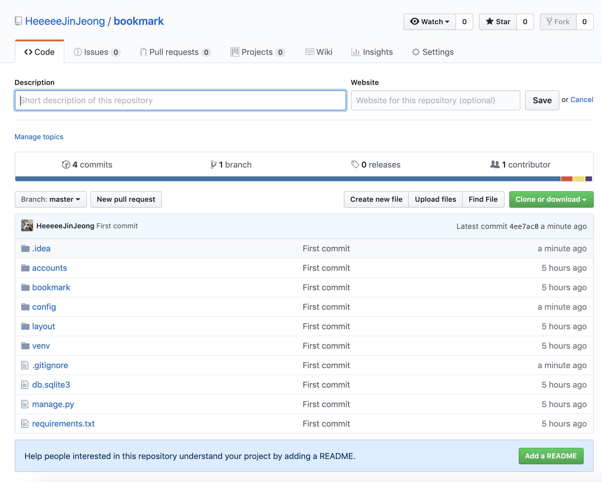
Github에 소스코드 업로드 확인

Slide 7
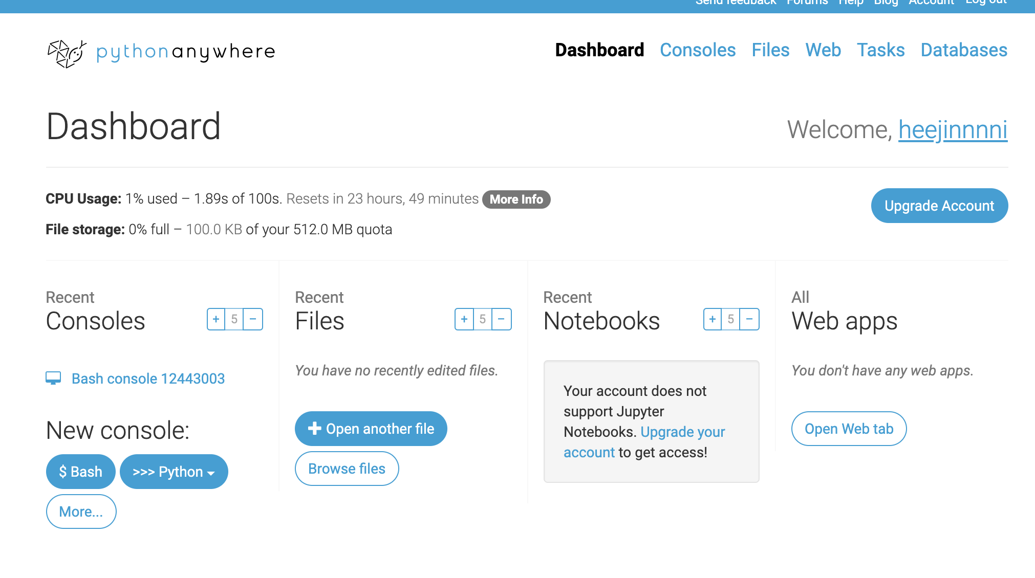
$ Bash 선택

Slide 8
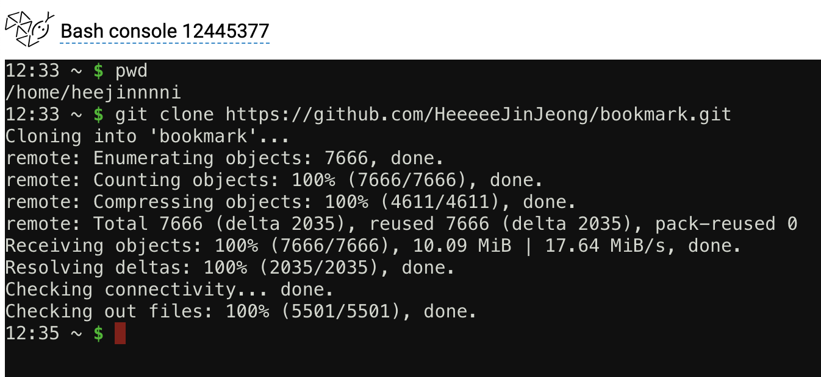
pwd로 현재 경로가 /home/pythonanywhere id 인지 확인
git clone [repository 주소]

Slide 9
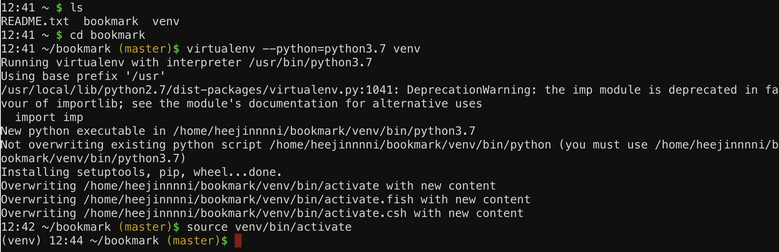
- 클론한 주소로 폴더 변경
cd bookmark
- 가상환경 구축하기
virtualenv --python=python3.7 venv
가상환경 활성화
source venv/bin/activate

Slide 10
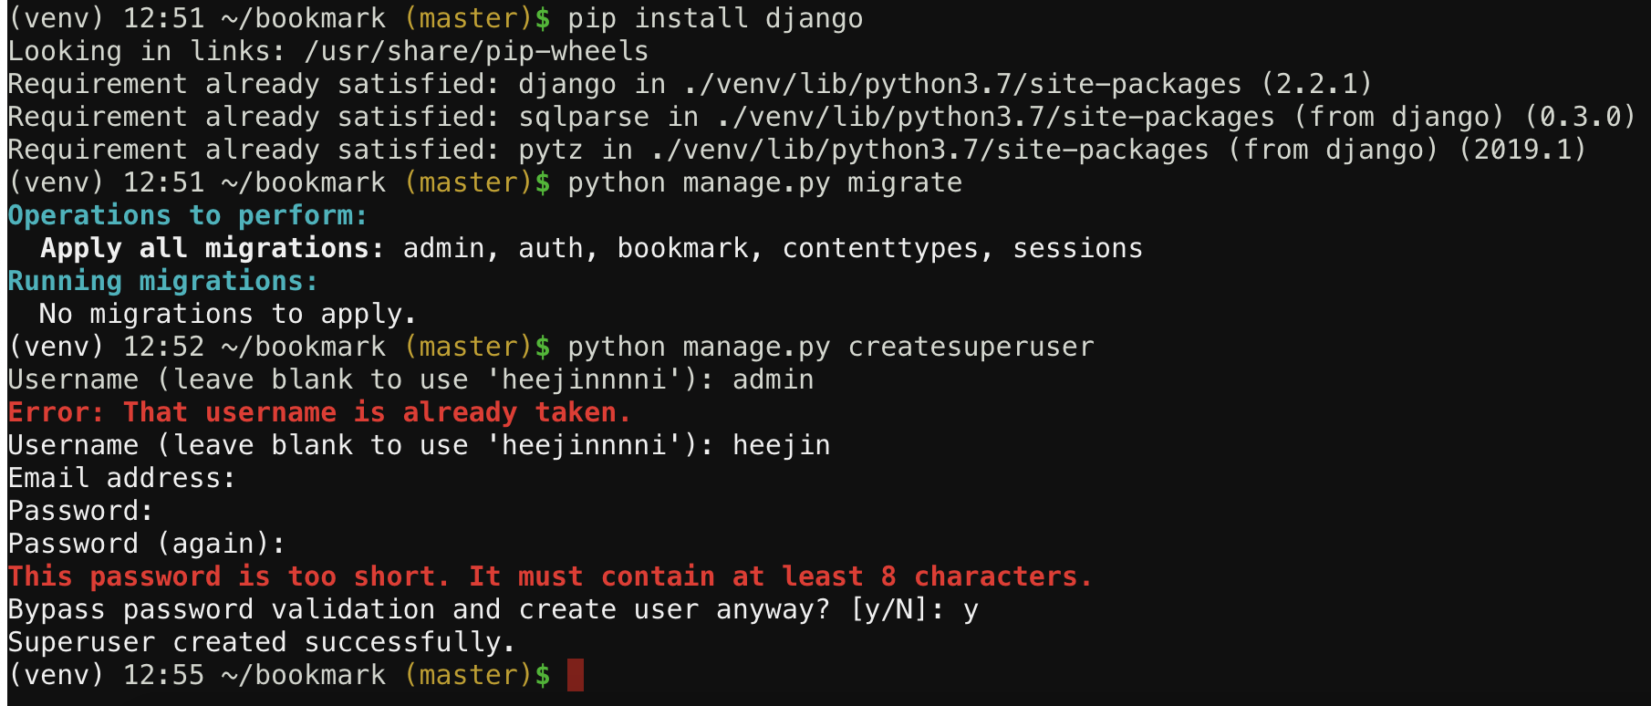
- 장고 설치
pip install django
- 데이터 베이스 초기화
python manage.py migrate
- 관리자 계정 생성
python manage.py createsuperuser

Slide 11
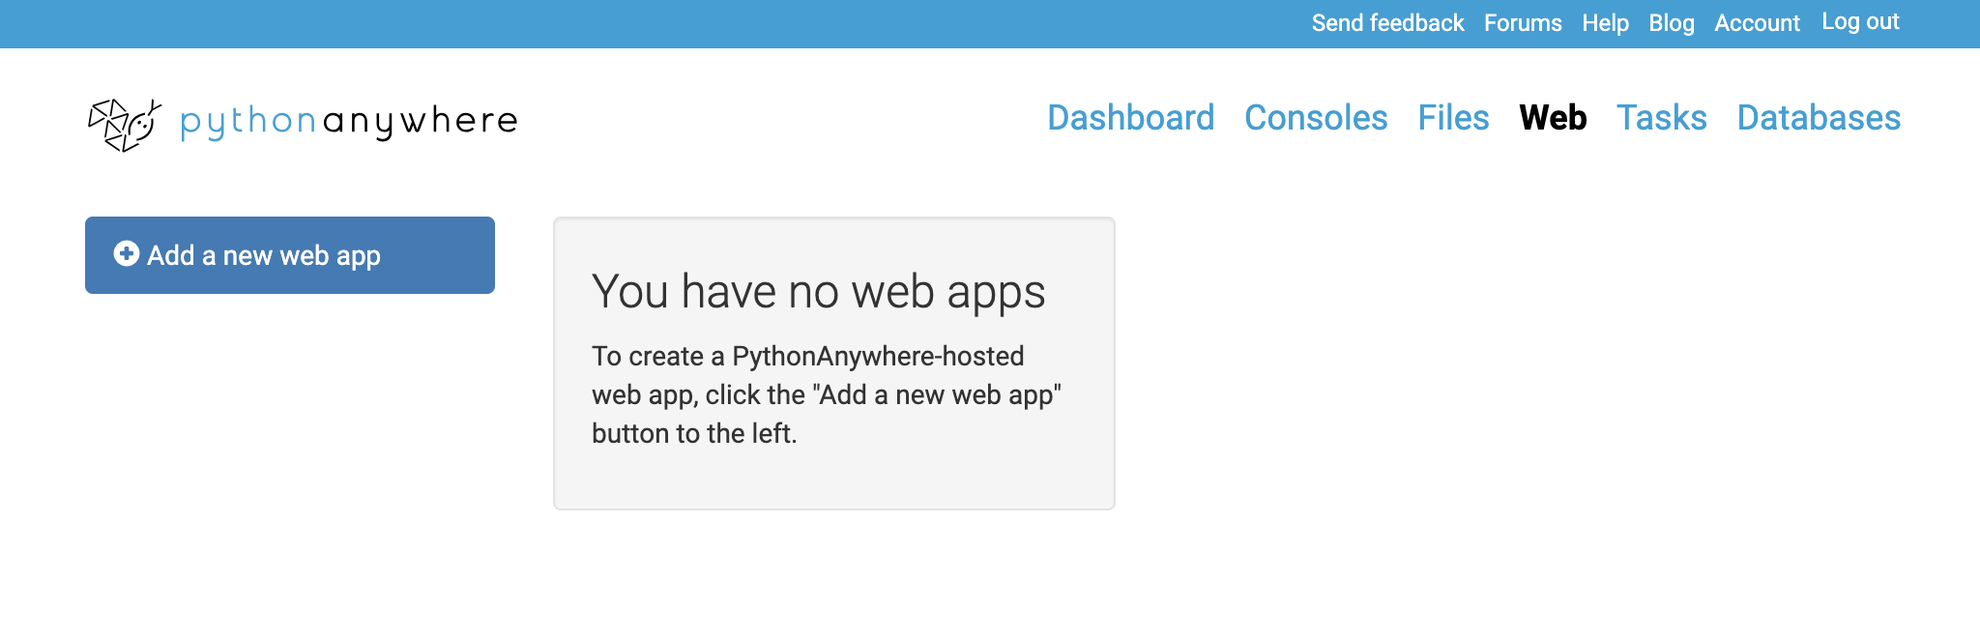
PythonAnywhere -> Web -> Add a new web app

Slide 12
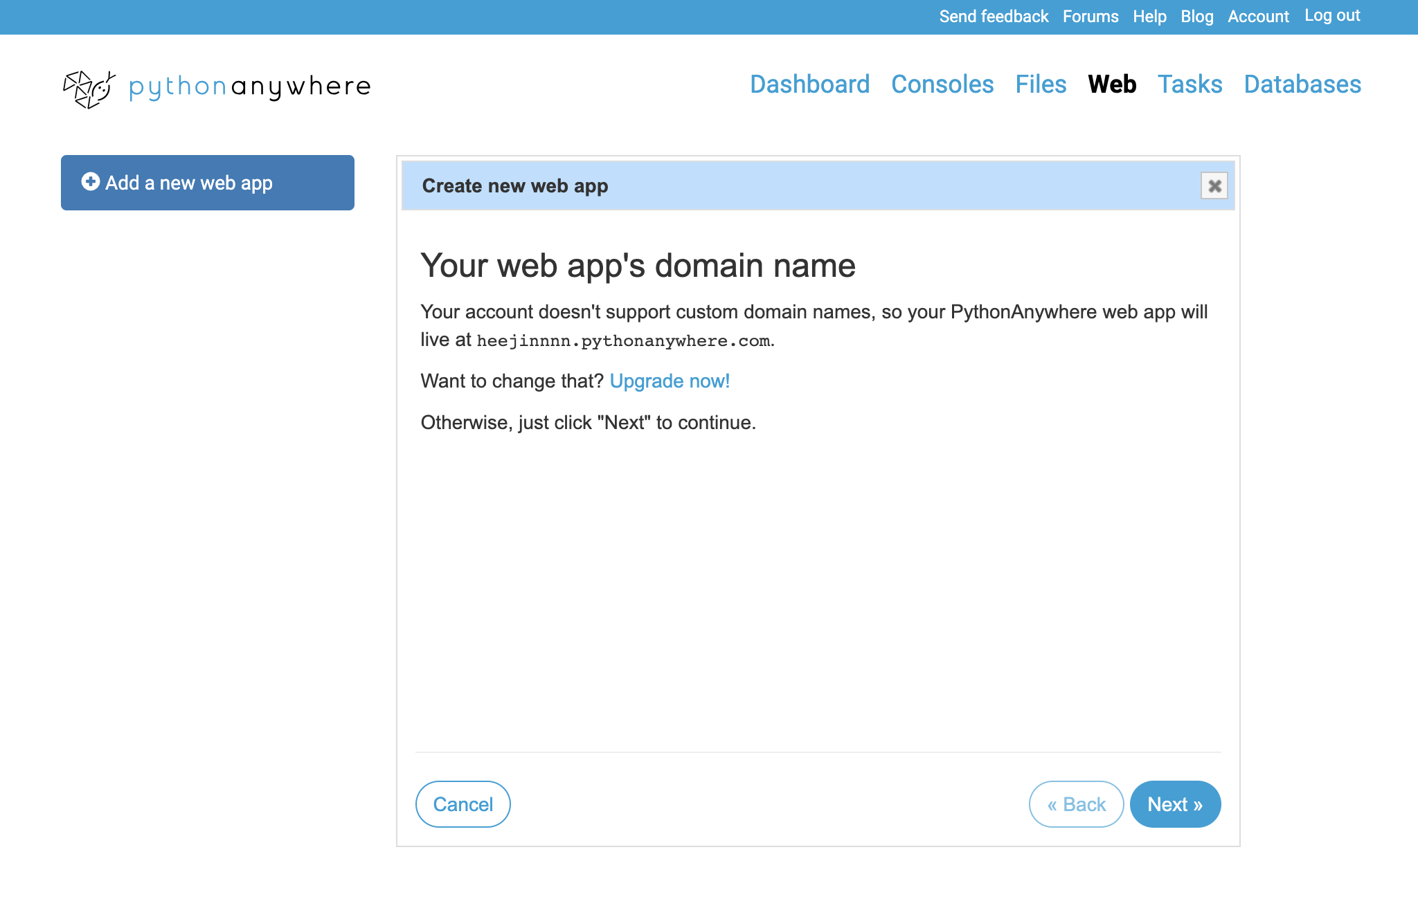
Next >>

Slide 13
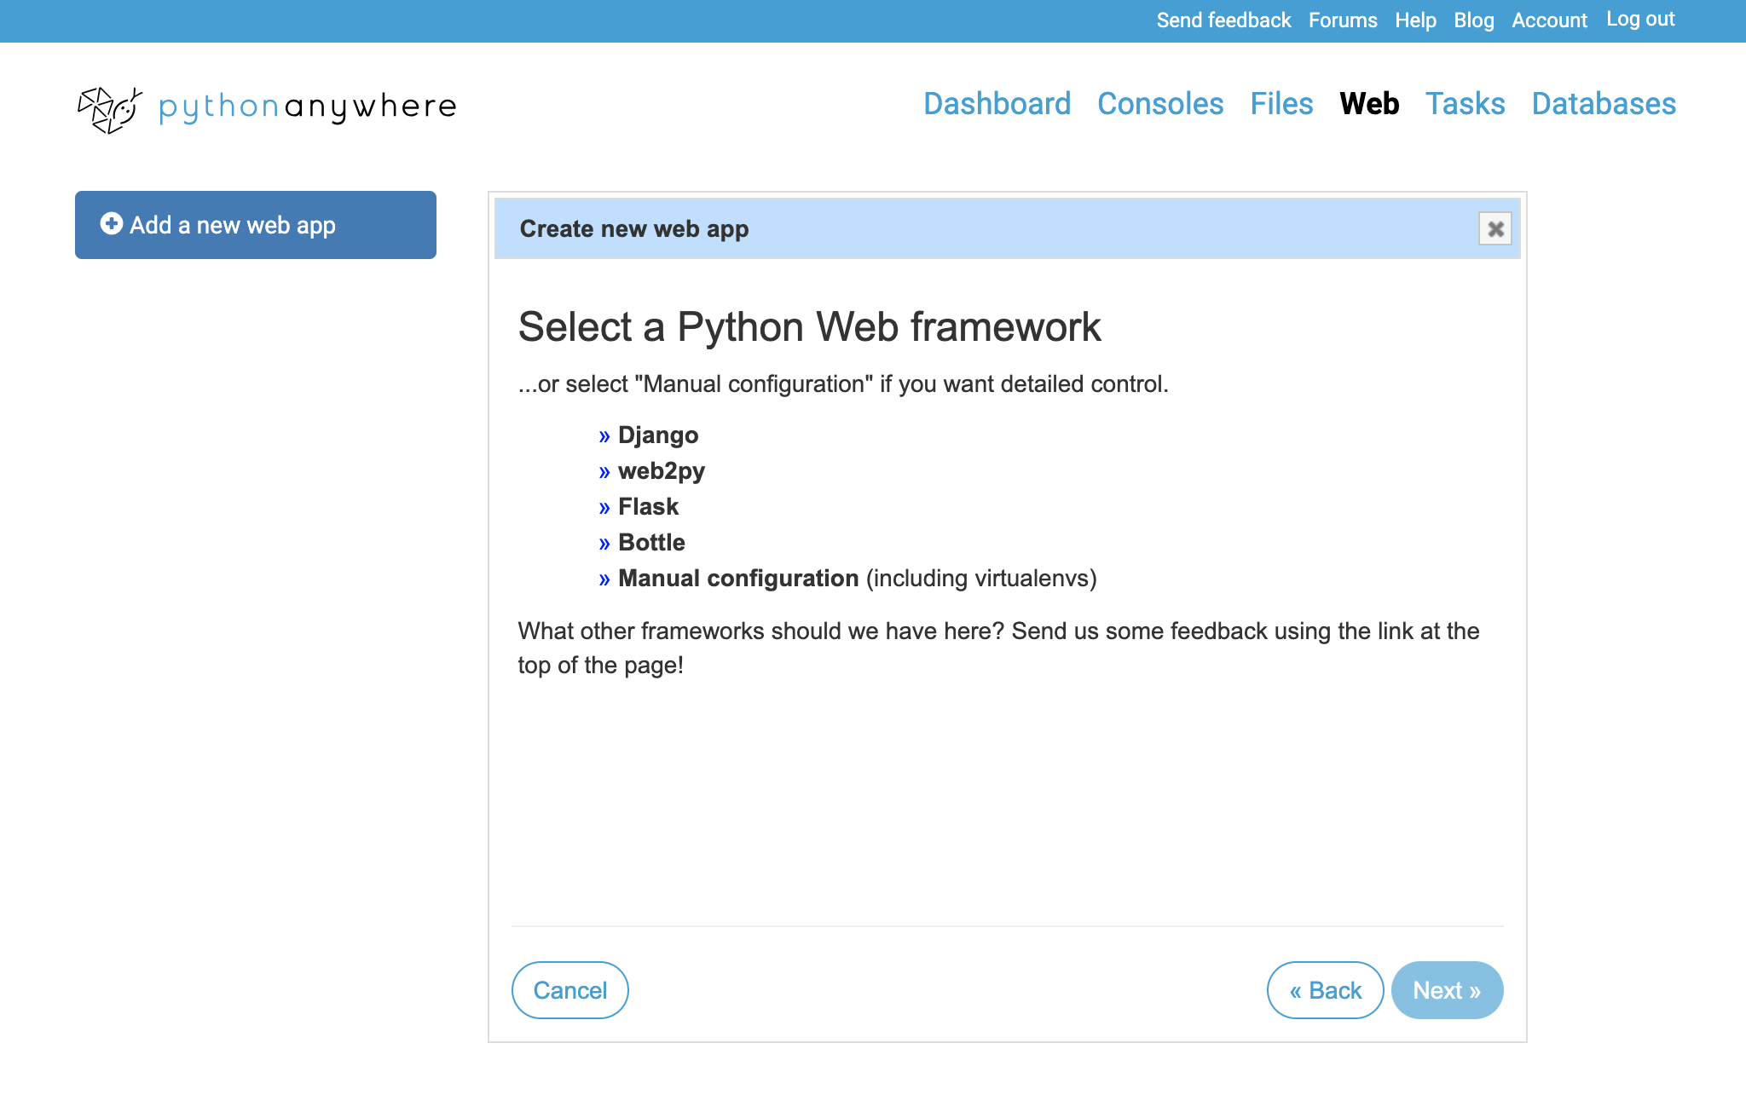
Manual configuration (including virtualenvs) 선택

Slide 14
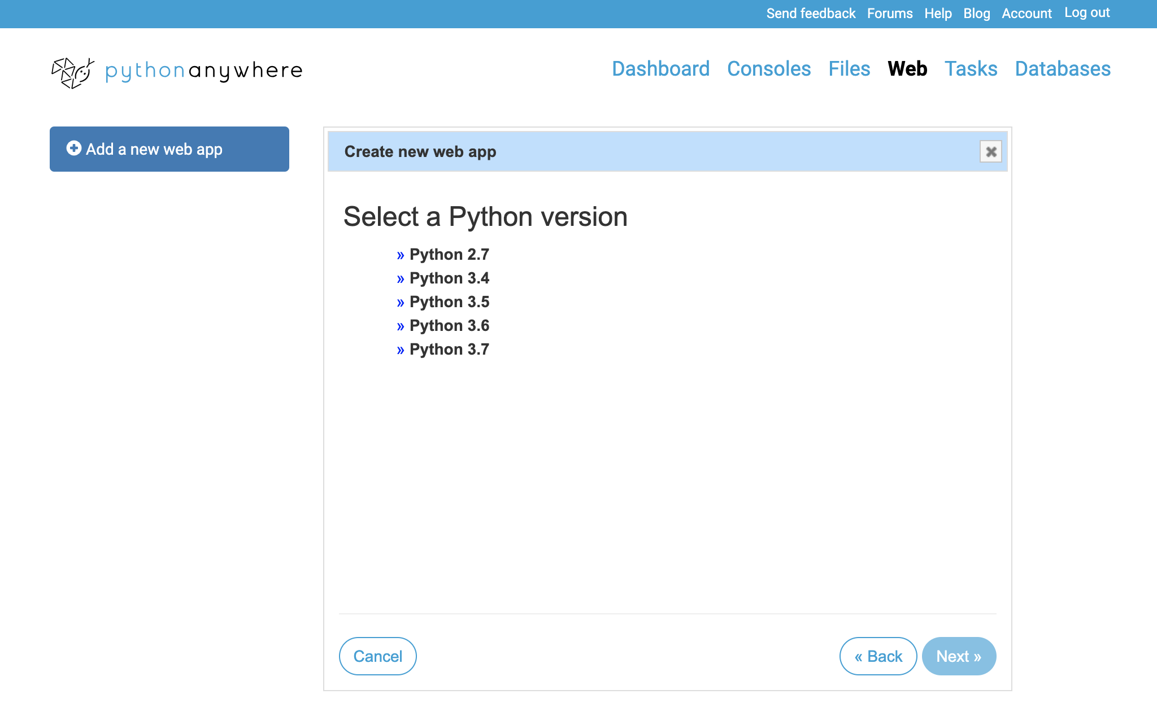
앞에서 구축한 Python 가상환경 version 선택

Slide 15
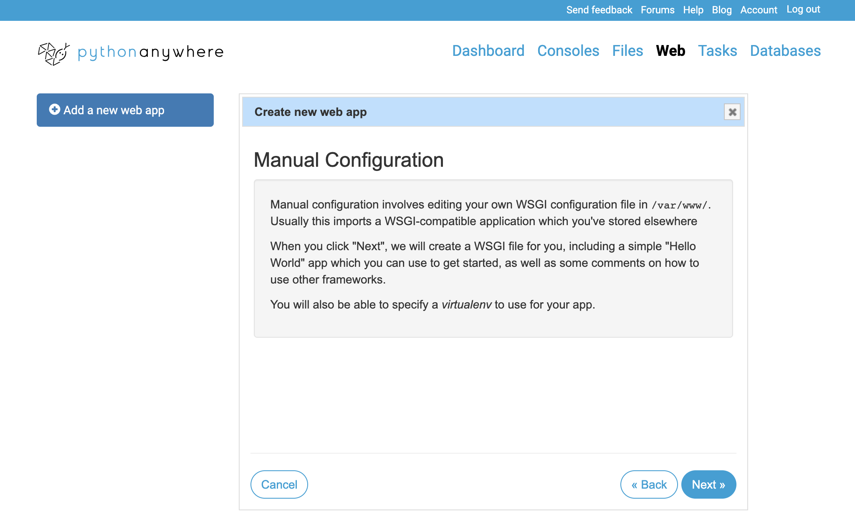
Next >>

Slide 16
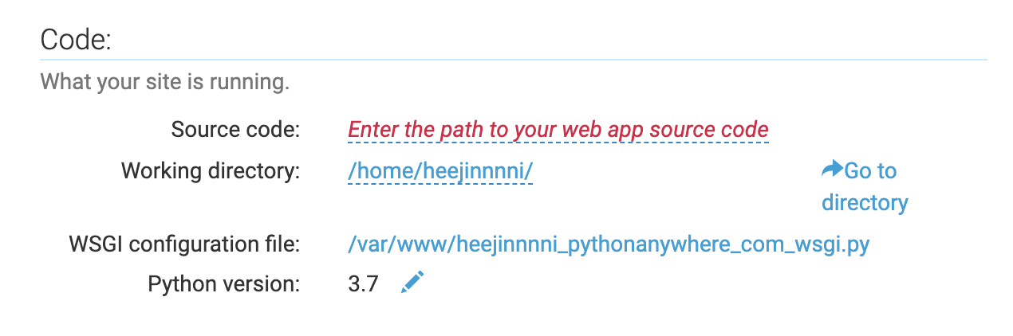
WSGI configuration file 선택

Slide 17
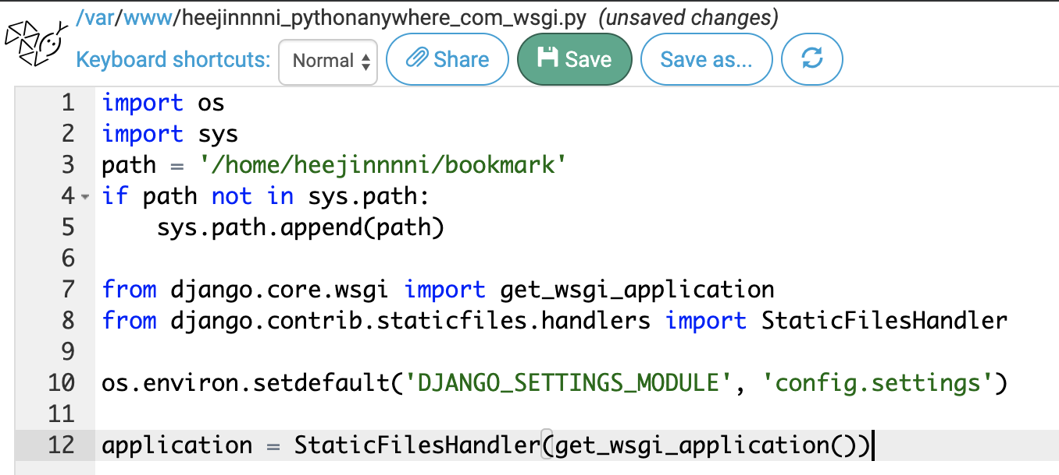
import os
import sys
path = '/home/heejinnnn/wps_bookmark’
if path not in sys.path:
sys.path.append(path)
from django.core.wsgi import get_wsgi_application
from django.contrib.staticfiles.handlers import StaticFilesHandler
os.environ.setdefault('DJANGO_SETTINGS_MODULE', 'config.settings’)
application = StaticFilesHandler(get_wsgi_application())

Slide 18
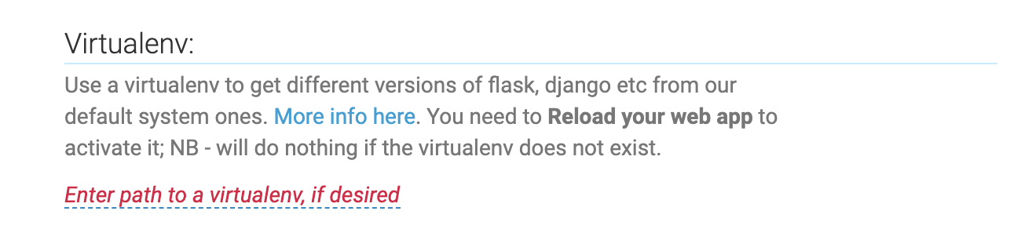
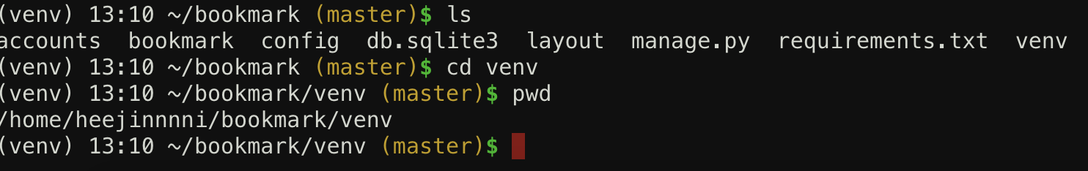
Enter path to a virtualenv, if desired 선택해서 가상환경 경로 입력
venv 경로
/home/heejinnnni/bookmark/venv

Slide 19
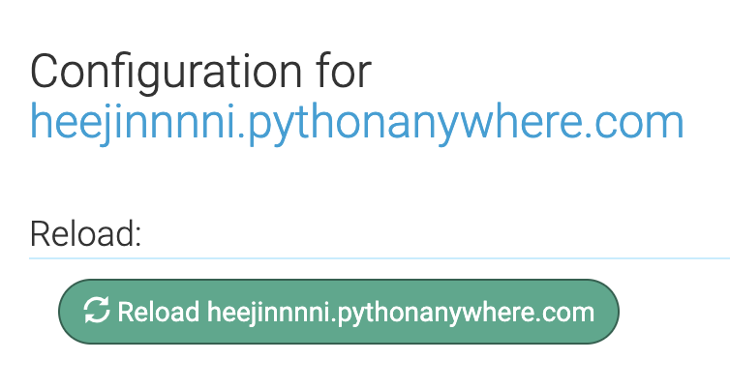
Reload 후 링크 접속

